Slide 1
Python プログラム実行， Python 環境
（Python 入門）
URL: https://www.kkaneko.jp/pro/pf/index.html
金子邦彦

Slide 2
概要
Pythonは複数の環境で実行可能
Visual Studio Codeではプログラムの編集と実行が可能
Spyderはグラフ表示や画像の表示が簡単にできる．
Jupyter ノートブックでは、ノートブック形式でプログラムを編集・実行し、ドキュメント化が容易で、再現性が高いです。
以上の環境はいずれも、プログラム作成・編集・実行、シンタックスハイライト、自動補完、自動インデント、変数探索などの機能を提供する。
オンラインの実行環境として Google Colaboratory, trinket, Python Tutor, Repl.it など多数ある．
それぞれの環境には特徴があり、適切に選ぶことで作業効率が向上する。

Slide 3
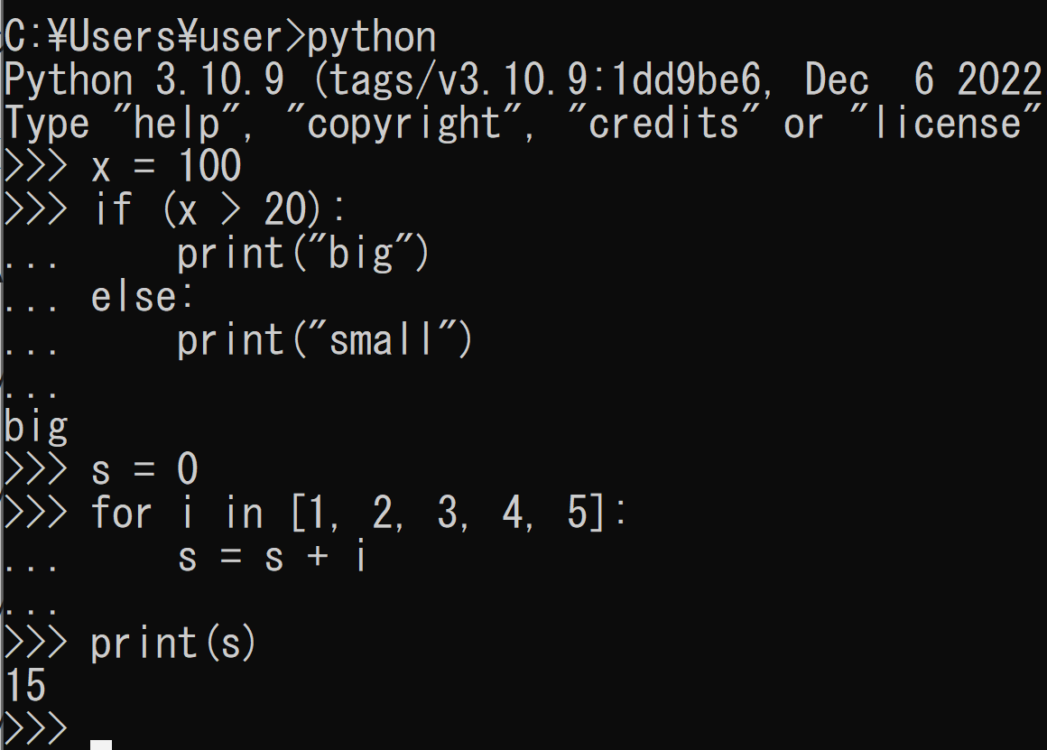
Python プログラムの実行①
① Windows でコマンドプロンプトを使用．プログラムを入れるたびに結果が得られる（対話的実行と言ったりする）．
コマンドプロンプトで Pythonで開始
Python のインストール必要
https://www.python.org
Windows では，python コマンドで実行
終了は exit()
Python
プログ
ラム
実行
結果

Slide 4
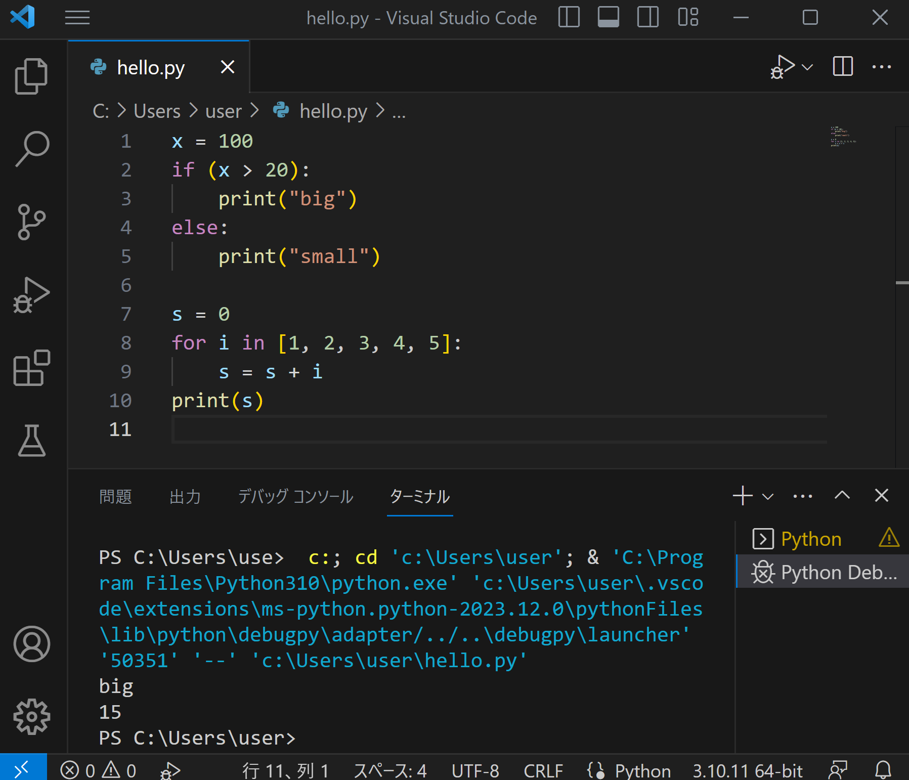
Python プログラムの実行②
② エディタの Visual Studio Code を使用．編集画面でプログラムを編集し，ターミナル（端末）で実行結果を確認
メニュー
実行ボタン
Python のインストール必要
https://www.python.org
Visual Studio Code のインストール必要
https://www.microsoft.com/ja-jp/dev/products/code-vs.aspx
編集
実行
結果
※ 「デバッグ」の機能により変数探索も可能

Slide 5
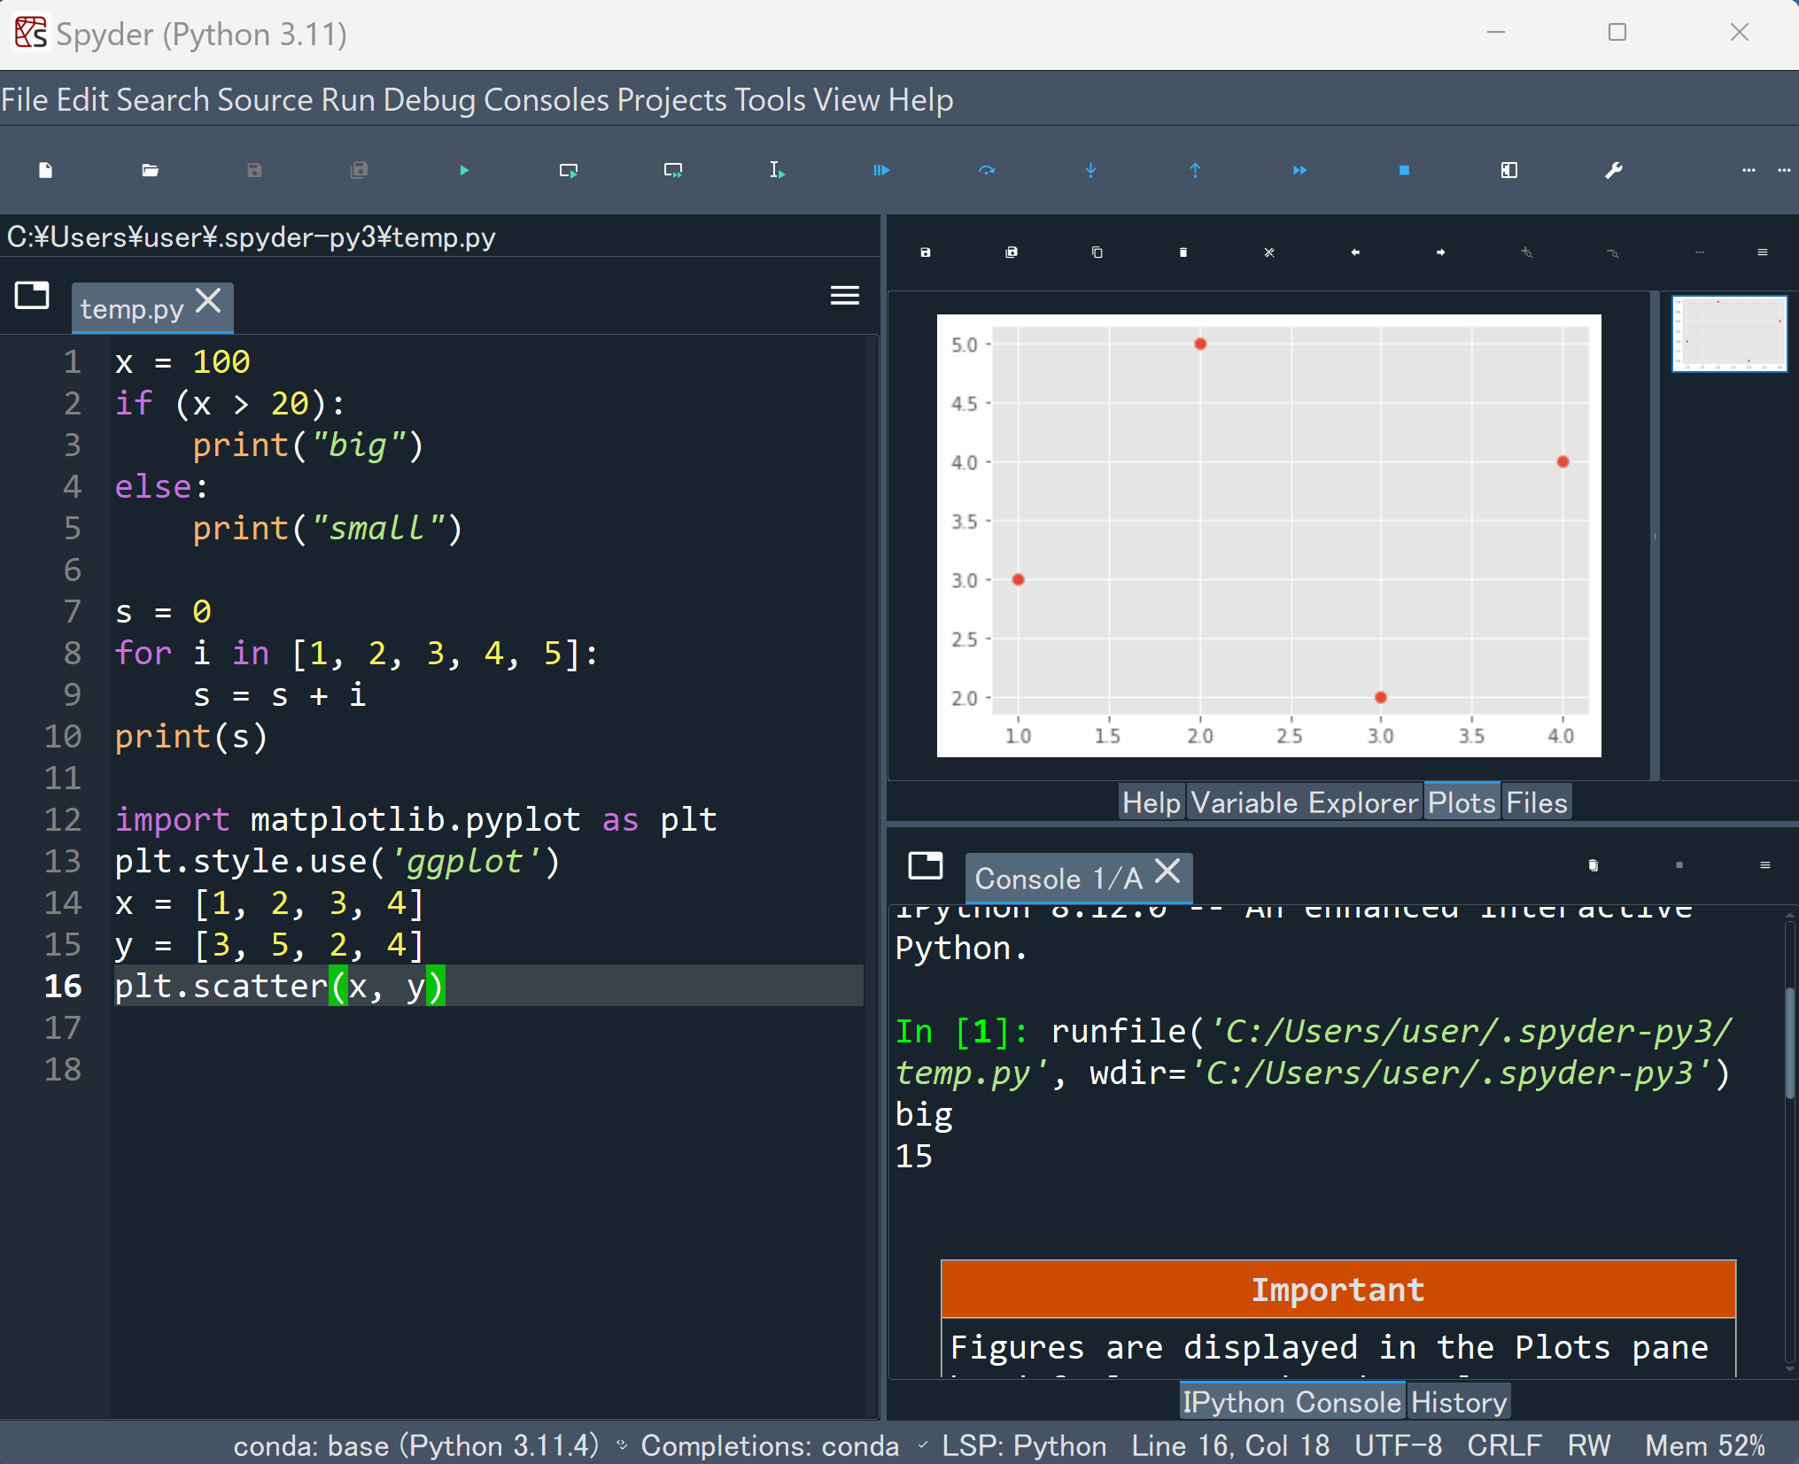
Python プログラムの実行③
③ Spyder を使用．編集画面でプログラムを編集し，コンソールで実行結果を確認．グラフ表示や画像の表示が簡単にできる．
実行ボタン
変数の値，図やグラフの表示（タブ切り替え）
Python のインストール必要
https://www.python.org
spyder は Anaconda に含まれている
https://www.anaconda.com
編集
※ 画面右上の「Variable Explorer」タブにより変数探索も可能
実行結果

Slide 6
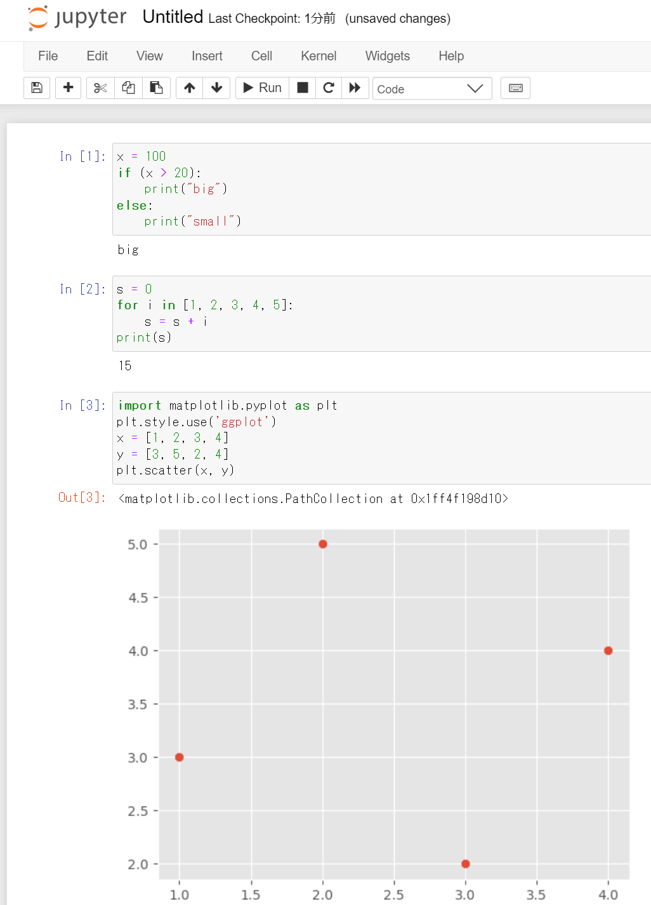
Python プログラムの実行④
④ Jupyter ノートブック を使用．ノートブックの画面が開き，コードセルやテキストセルを追加可能．実行ボタンで実行．グラフ表示や画像の表示が簡単にできる．全体をノートブックとして保存可能
実行ボタン
Python のインストール必要
https://www.python.org
Jupyter ノートブック は Anaconda に含まれている
https://www.anaconda.com
編集
実行結果
編集
実行結果
編集
※ 変数探索は「%whos」
実行結果

Slide 7
開発環境
Python開発におけるVisual Studio Code、Spyder、およびJupyter ノートブックの主要な機能
プログラム作成、編集、実行及び結果表示
シンタックスハイライト（可読性向上）
自動補完（プログラム作成支援）
自動インデント（プログラム作成支援）
変数探索
ファイル管理（閲覧、編集、作成）
マニュアル表示による情報参照

Slide 8
それぞれの特徴
Visual Studio Code
豊富な言語対応
Spyder
グラフ表示や画像表示
便利な変数探索（プログラム終了後も変数確認可能）
Jupyter ノートブック
ノートブック（プログラム，実行結果，テキスト，画像，数式）
高い再現性（実行の一連の手順のノートブックに残り再現可能）
グラフ表示や画像表示

Slide 9
開発環境のメリット
多様な開発環境の理解：適切な環境を選択することで作業効率が向上する
データ分析への理解：Spyder，Jupyter ノートブック などは，データ視覚化と分析が容易に可能
ドキュメンテーションと再現性：ノートブックである Jupyter ノートブック はドキュメンテーションと結果の再現性に役立つ
変数探索：デバッグ機能は効率的なコード開発に役立つ
効率の向上：自動補完や自動インデントなどの機能は作業効率とコーディングスキルを向上につながる

Slide 10
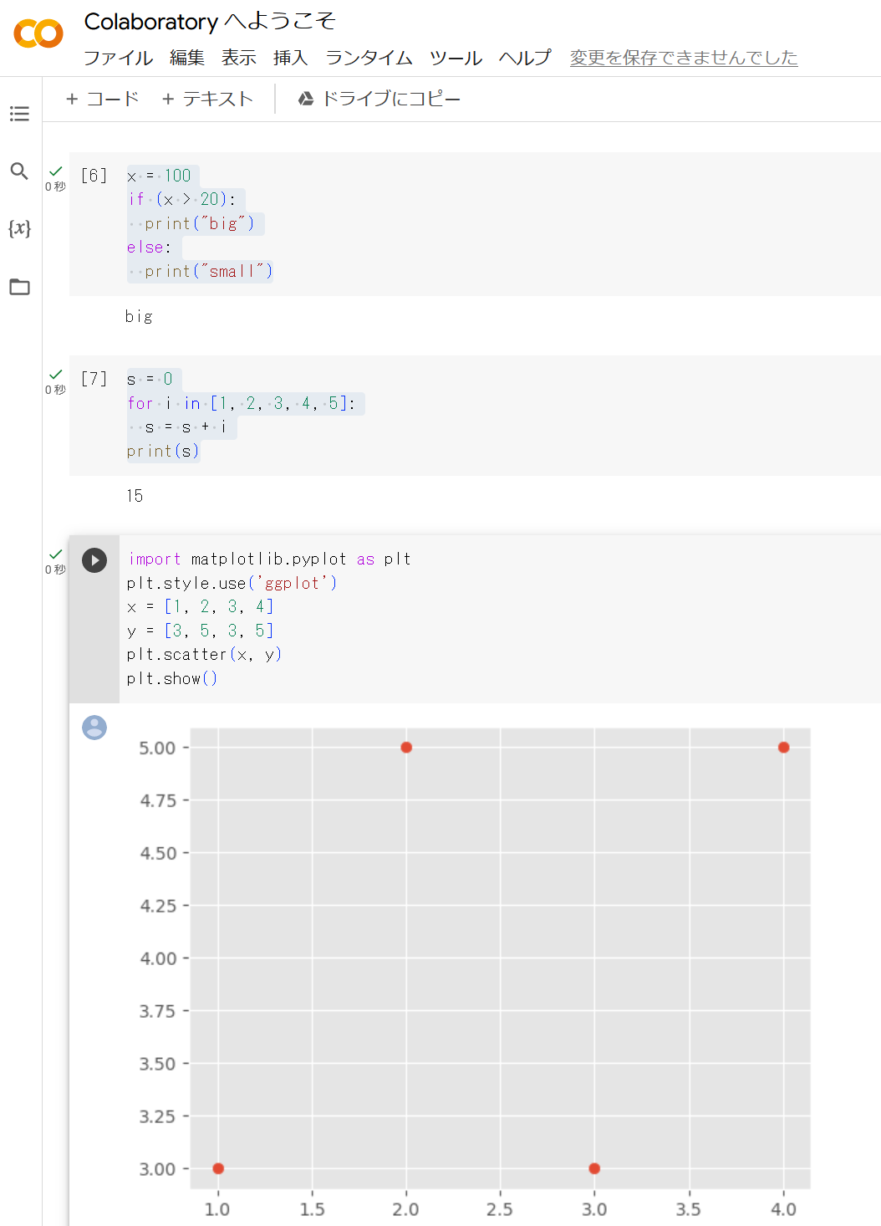
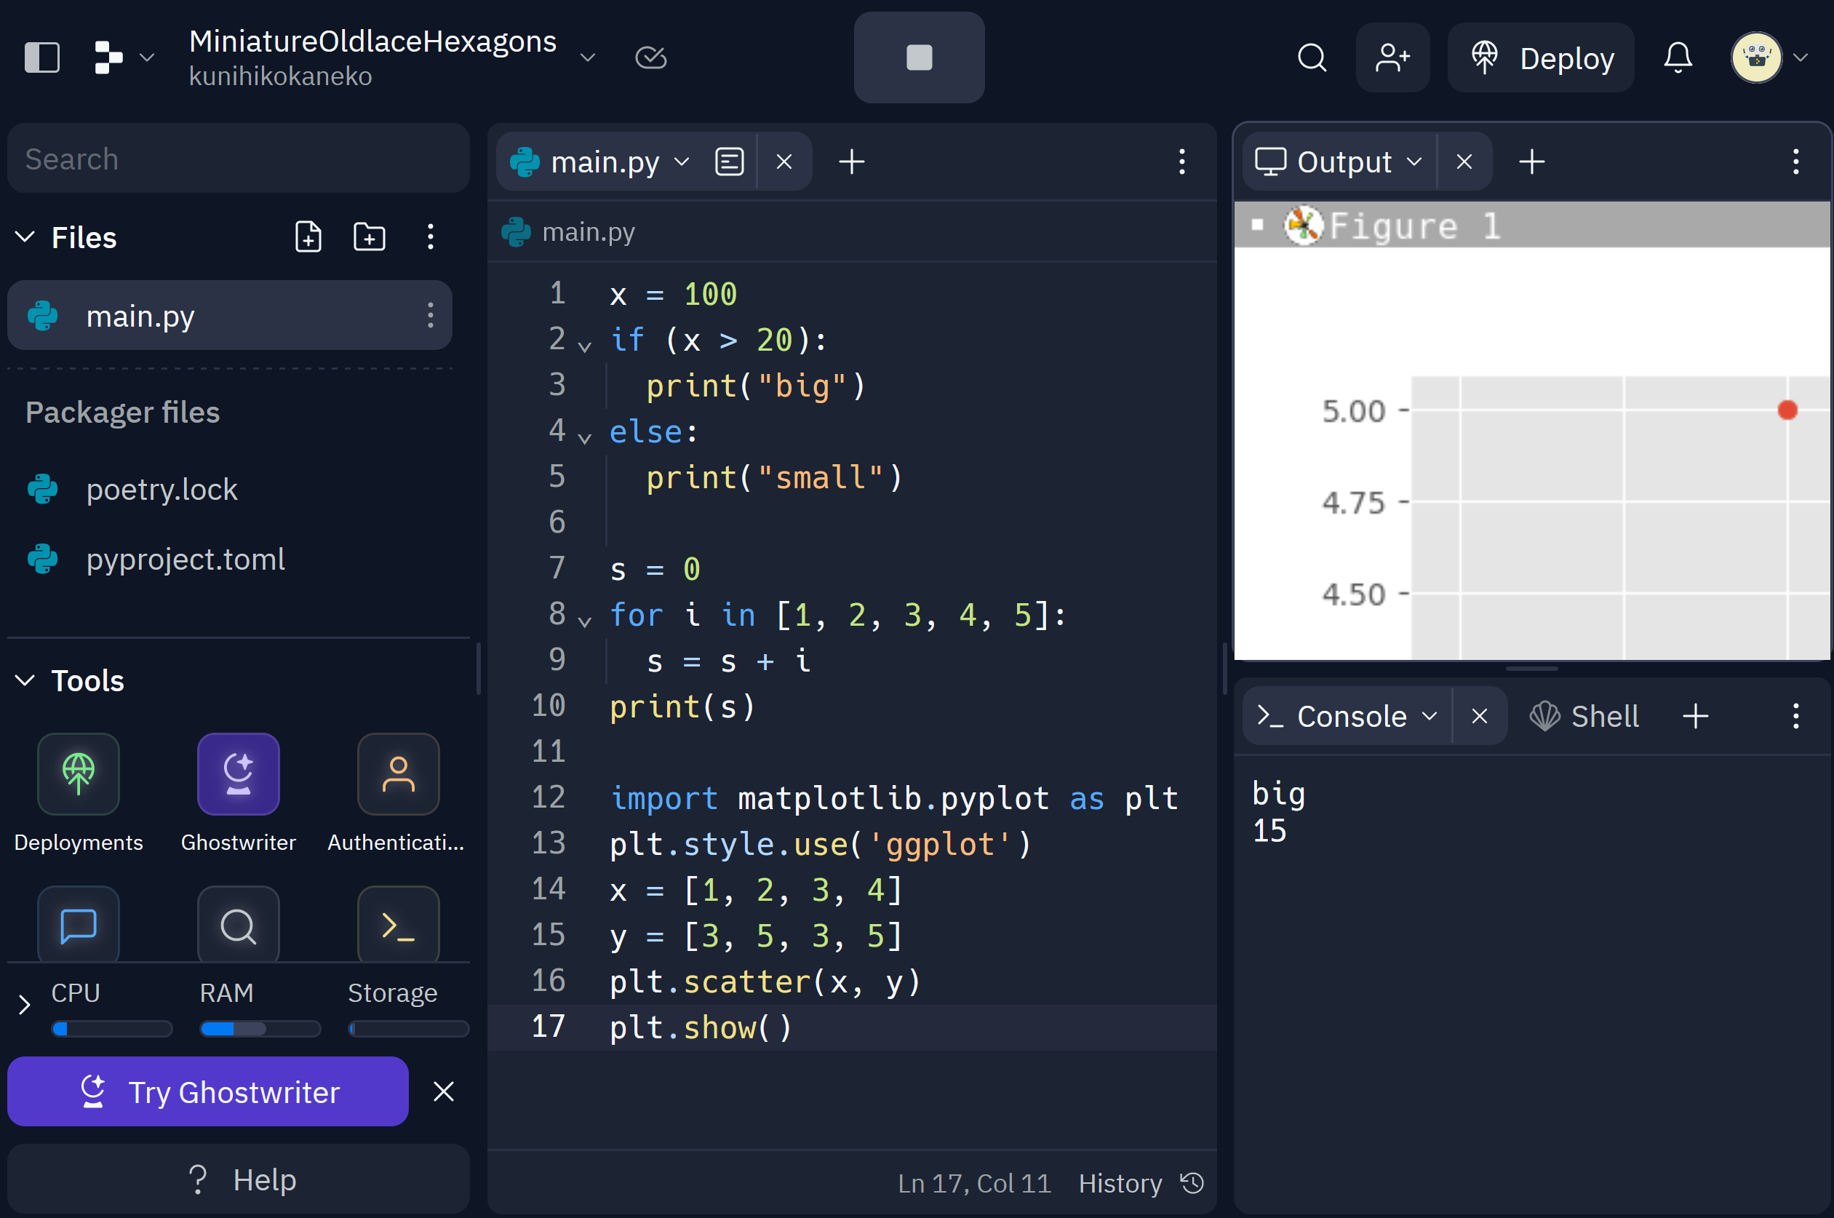
オンラインの開発環境
Repl.it
https://replit.com
編集画面でプログラムを編集し，コンソールで実行結果を確認．グラフ表示や画像の表示が簡単にできる．多数の言語をサポート．
Google Colaboratory
https://colab.research.google.com
ノートブックの画面が開き，コードセルやテキストセルを追加可能．

Slide 11
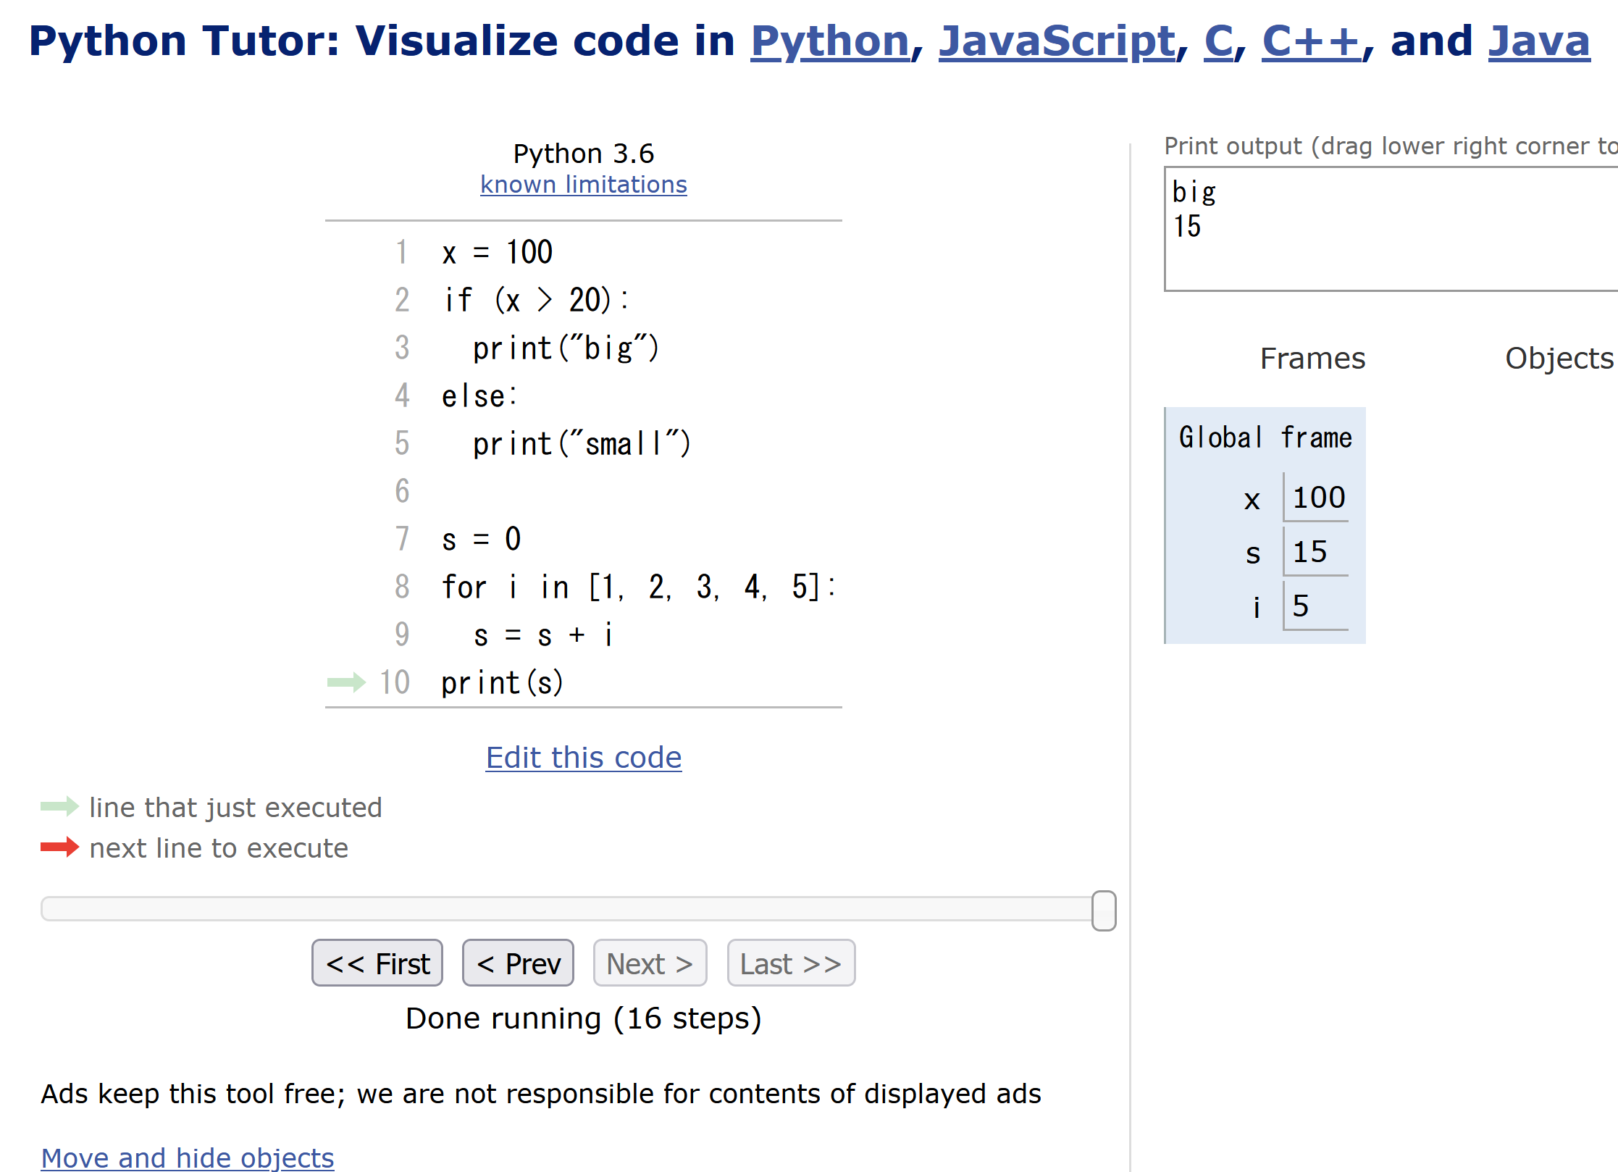
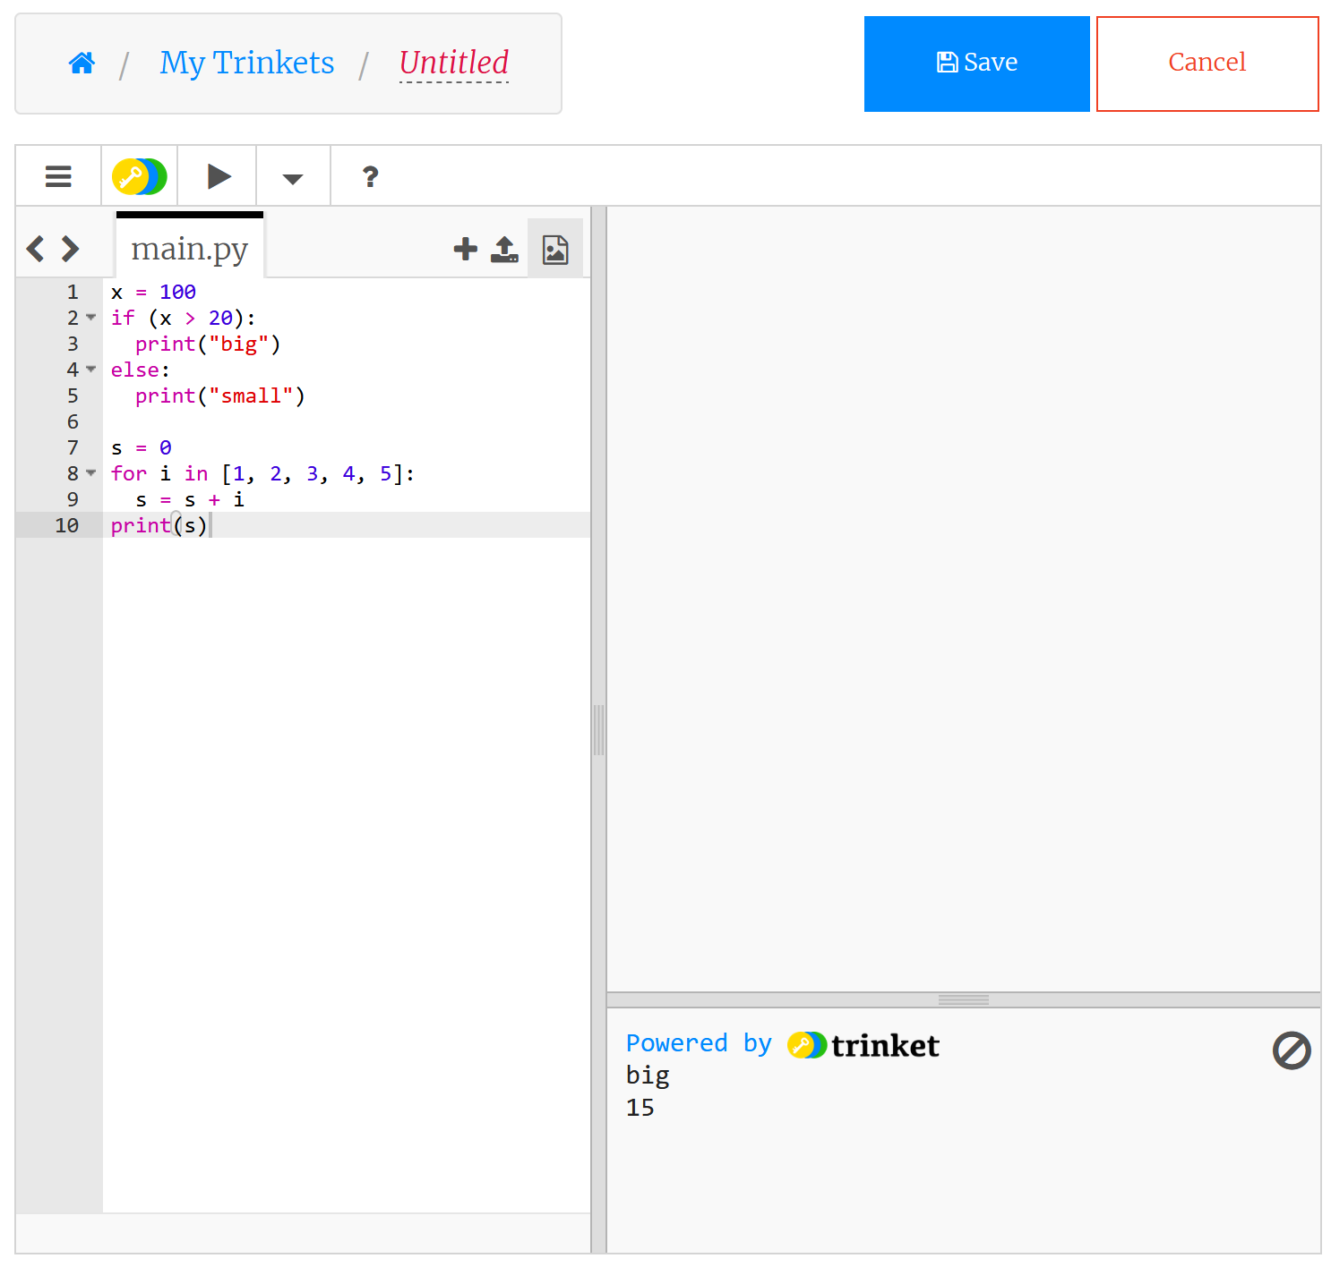
オンラインの開発環境
Python Tutor
https://pythontutor.com
編集画面でプログラムを編集し，実行結果を確認．
trinket
https://trinket.io
編集画面でプログラムを編集し，実行結果を確認．

Slide 12
オンラインの開発環境のメリット
オンラインでプログラミングを実行する Google Colaboratory、trinket、Repl.it、Python Tutor など
アクセスの容易さ インターネット接続と Web ブラウザを通じてすぐに利用可能で、開発環境のインストール不要．
プログラムの共有や公開の容易さ: Google Colaboratory、trinket、repl.it では，複数の利用者による共有やプログラムの公開が容易
ビジュアルでインタラクティブな実行: 実行結果をリアルタイムでビジュアルに確認可能
プログラミングを学ぶときや，プログラムの開発プロジェクトでも有用．多くの場合，アカウントの作成やログインが必要．有料の利用料金が発生する場合もある．よく確認してから利用すること．

Slide 13
オンラインの開発環境のそれぞれの特徴
Google Colaboratory
Jupyterノートブックをオンラインで利用可能
グラフ表示や画像表示
AI に関連する多くのパッケージインストール済み．必要なパッケージの追加も可能
Google Drive と統合、ノートブックの共有や保存が容易
Repl.it
グラフ表示や画像表示
必要なパッケージの追加も可能
組み込まれたシェル（bash）により、様々なコマンドを実行可能
リアルタイムの共同編集機能やプロジェクトの公開・共有機能も提供
多くのプログラミング言語をサポート
Python Tutor
変数探索やステップ実行をビジュアルに可能
主に学習目的
Python、JavaScript、C、C++、Java のプログラミング言語をサポート
Trinket
タートルグラフィックスをサポート
作成したプログラムをオンラインで他の人が実行することが容易に可能
主に学習目的
Python、HTML、JavaScript などのプログラミング言語をサポート

Slide 14
デバッグのための主な機能
ステップ実行では、１行ずつの実行が行われ、そのときの変数の値の変化などを確認できる
ステップ実行により、プログラムの動作を細かく追跡でき、不具合が発生している箇所の特定、プログラムの学習に役立つ
通常実行は、プログラムを最初から最後まで一度に実行するもの（プログラム実行中の変数の値の変化を確認するなどは困難）。ステップ実行は、プログラムを１行ずつ実行し、実行後にプログラムを一時停止するもの。

Slide 15
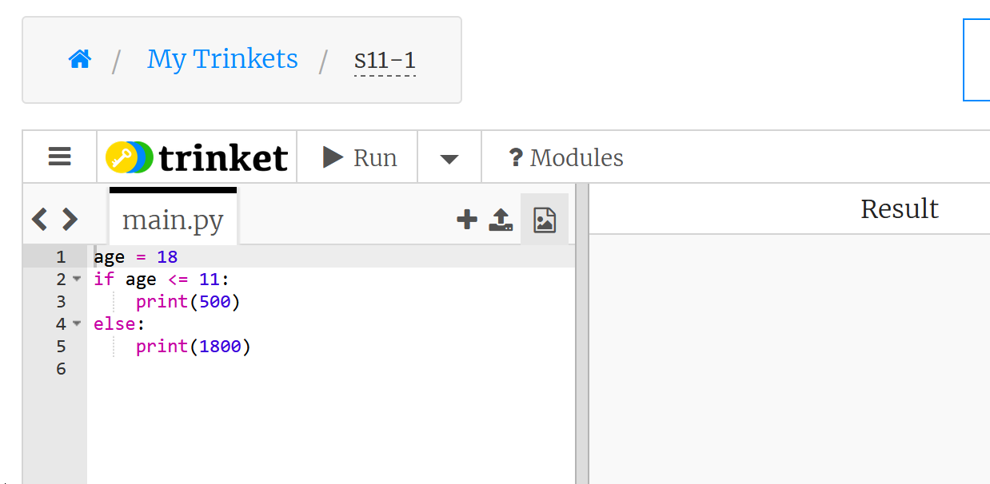
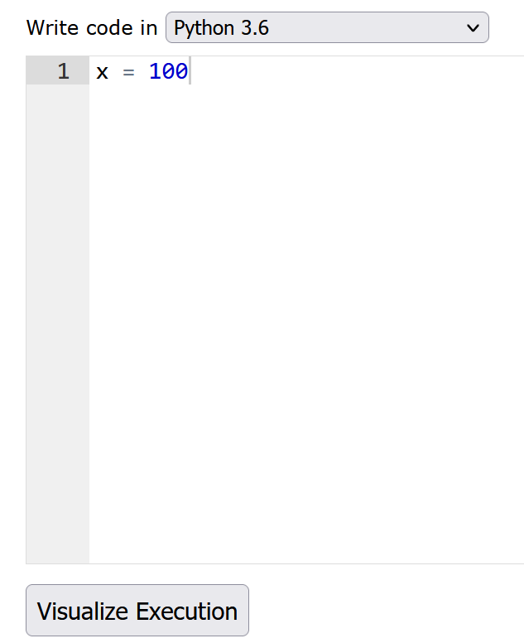
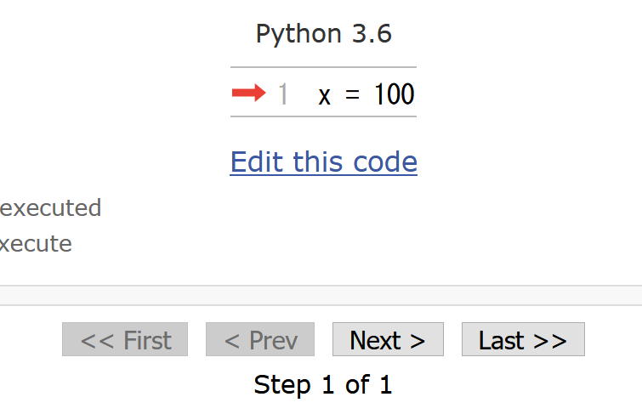
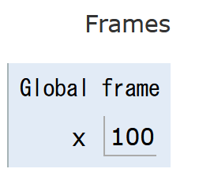
Python Tutor でのプログラム実行
Python Tutor は Python などのプログラムを書き実行できるサイト．ステップ実行、変数の値表示などの機能がある。
Python Tutorのウェブサイトにアクセス．「Python」を選択https://www.pythontutor.com/
メイン画面に
戻るには
Edit this code
メイン画面で、プログラムを書く
変数の値を
視覚的に
確認できる
通常実行: Last
ステップ実行: 他のボタン
Visualize Execution ボタン

